Slide 1
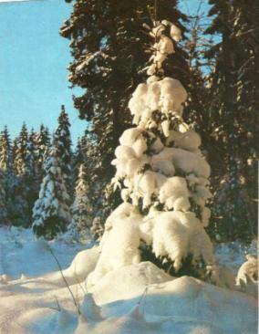
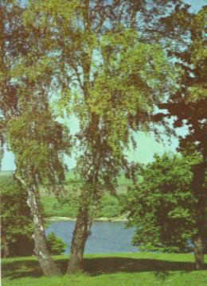
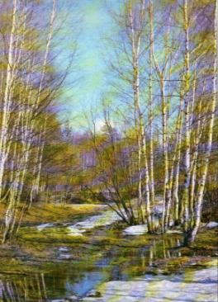
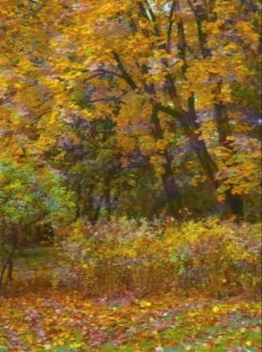

Slide 2


Slide 3
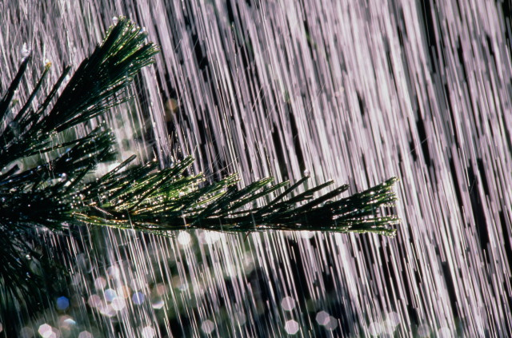

Slide 4
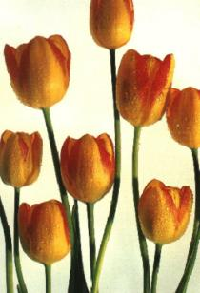
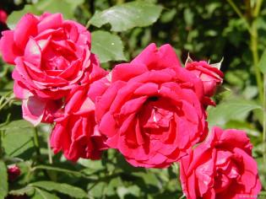
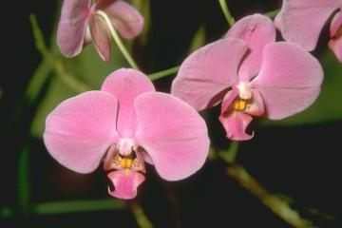
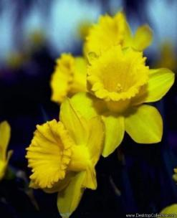
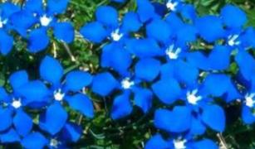
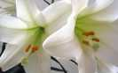
Die Blumen

Slide 5
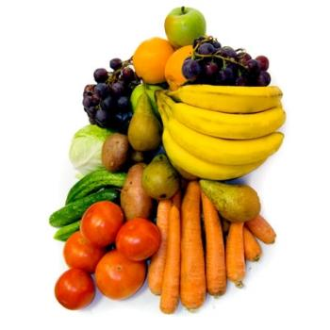

Slide 6

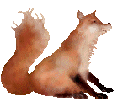


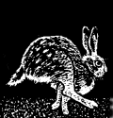
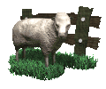

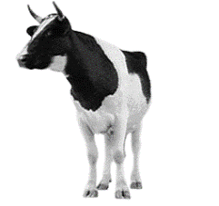
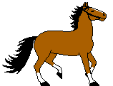
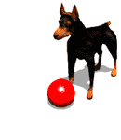
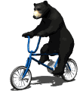


Slide 8
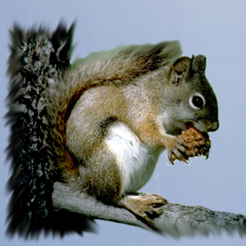
Das Tier lebt im Wald. Im Sommer ist es rot und im Winter grau. Es frisst Nüsse. Wer ist das?

Slide 9
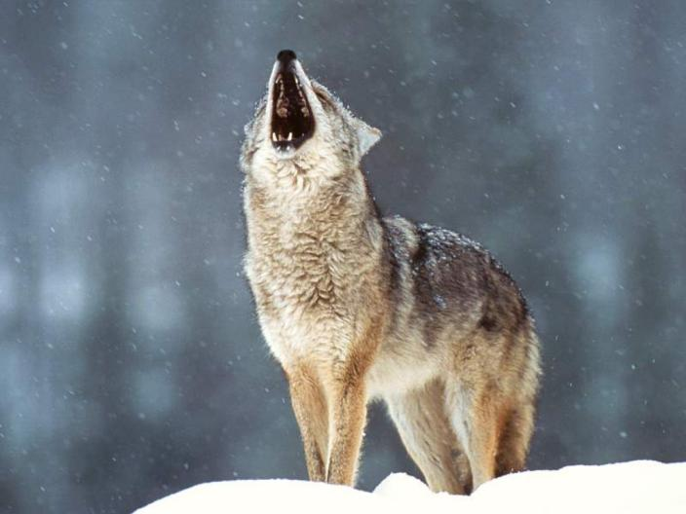
Dieses Tier lebt auch im Wald.Es ist grau und sehr böse. Es frisst Hasen und Haustiere. Wer ist das?

Slide 10
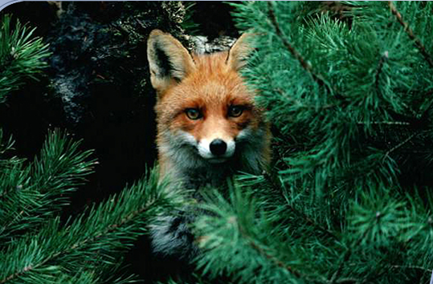
Dieses Tier ist auch ein Waldtier. Es ist rot. Es ist sehr schlau. Es frisst Mäuse, Hühner und Vögel. Wer ist das?

Slide 11
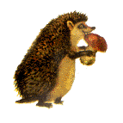
Dieses Tier lebt auch im Wald. Es ist klein. Es frisst Mäuse, Pilze und Beeren. Wer ist das?

Slide 12
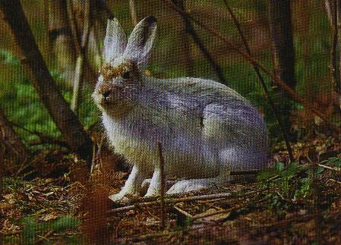
Das Tier lebt im Wald. Es ist im Winter weiβ und im Sommer grau. Es frisst Gras, Salat und Blätter. Wer ist das?

Slide 13
Der Sommer – das ist
die schönste Zeit!

